Slide 1
15. การประมาณและกำหนดการโครงการ Estimation for software project & project scheduling
วิศวกรรมซอฟต์แวร์ มหาวิทยาลัยบูรพา

Slide 2
เนื้อหา
ข้อสังเกตของการประมาณการ
กระบวนการในการวางแผนโครงการ
การศึกษาความเป็นไปได้และขอบเขตของซอฟต์แวร์
ทรัพยากรต่างๆ ที่เกี่ยวข้อง
การประมาณการโครงการซอฟต์แวร์
การแบ่งองค์ประกอบของเทคนิคการประมาณการ
แบบจำลองการประมาณการ
เทคนิคการประมาณการ
การตัดสินใจในการเลือก
ความรู้พื้นฐานเกี่ยวกับกำหนดการ
กำหนดการโครงการ
งานที่เกี่ยวข้องในโครงการซอฟต์แวร์
การนิยามเครือข่ายงาน
กำหนดการ
การวิเคราะห์ Earn value

Slide 3
วัตถุประสงค์การเรียนรู้
เพื่อให้มีความรู้เกี่ยวกับการประมาณการ
รู้จักกระบวนการในการวางแผนโครงการ
มีความรู้เกี่ยวกับเทคนิคและแบบจำลองของการประมาณการโครงการซอฟต์แวร์
เข้าใจเกี่ยวกับแนวคิดของกำหนดการโครงการ
รู้จักแผนภาพเครือข่ายงาน
มีความรู้เกี่ยวกับการจัดทำกำหนดการโครงการ
เข้าใจเกี่ยวกับการวิเคราะห์ Earn value

Slide 4
บทนำ
การประมาณและกำหนดการโครงการ เป็นการวางแผนก่อนเริ่มโครงการซอฟต์แวร์ ควรจะมีการประมาณงานให้กับทีมซอฟต์แวร์ ประมาณทรัพยากรและเวลารวมถึงกำหนดตารางเวลาของการทำโครงการซอฟต์แวร์
โดยมีกระบวนการทางเทคนิคต่างๆ เพื่อนำมาช่วยในการตัดสินใจ ในการกำหนดขอบเขตของโครงการ วิเคราะห์ความเสี่ยง วิเคราะห์ความเป็นไปได้ และส่งมอบงานตรงตามเวลาที่กำหนด
อีกทั้งยังทำให้ทราบค่าแรง ในการจัดการทรัพยากรบุคคล ที่ระบุถึงการทำงานของแต่ละบุคคลได้อีกด้วย

Slide 5
ข้อสังเกตของการประมาณการ
Observations on estimation

Slide 6
ข้อสังเกตของการประมาณการ
เป็นการสังเกตการประมาณการพื้นฐานในโครงการ ที่จะประมาณการความเสี่ยงในนำไปสู่ความไม่แน่นอนหรือไม่ ใช้หลักองค์ประกอบในการประมาณการ
โดยข้อสังเกตนี้สามารถใช้เป็นเทคนิคการแก้ปัญหา เพื่อลดความเสี่ยงในการประมาณการ
Notes:
ที่เกิดขึ้น โดยมีปัจจัย 4 ด้านในการประมาณการที่ไม่มีความแน่นอนซึ่งข้อสังเกตนี้เป็นปัจจัยสำคัญที่ทำให้การประมาณการมีความผิดพลาดสูงโดยมีองค์ประกอบดังนี้

Slide 7
องค์ประกอบที่เกี่ยวข้องกับการประมาณการ
ความซับซ้อนของโครงการ (Project complexity)
ขนาดของโครงการ (Project size)
ระดับของโครงสร้างความไม่แน่นอน (The degree of structural uncertainty)
ข้อมูลในอดีต (The availability of historical information)

Slide 8
ความซับซ้อนของโครงการ
ความซับซ้อนในโครงการ เป็นสิ่งที่เกี่ยวข้องกับแรงงานในอดีตที่ผ่านมา
เกิดจากการเปลี่ยนแปลงความต้องการของโครงการ ทำให้เกิดผลกระทบกับองค์ประกอบหลายๆ ด้าน เช่น ค่าใช้จ่าย ระยะเวลา การออกแบบ การวางแผน
งานที่มีการจัดการไว้และงานที่โค้ดไว้อยู่แล้วต้องมีการเปลี่ยนใหม่ การประมาณการยุ่งยากซับซ้อนที่จะนำมาวางแผนพัฒนาซอฟต์แวร์

Slide 9
ขนาดของโครงการ
ขนาดของโครงการ เป็นปัจจัยสำคัญสามารถที่ประมาณความถูกต้องและประสิทธิภาพได้
เมื่อโครงการขนาดใหญ่ขึ้น จะมีผลกระทบต่อการประมาณการ เพราะเกิดจากความต้องการที่เพิ่มมากขึ้น องค์ประกอบในโครงการซอฟต์แวร์ต้องมีการปรับแก้ ทำให้การประมาณการเกิดความไม่แน่นอน

Slide 10
ระดับของโครงสร้างความไม่แน่นอน
ระดับของโครงสร้างความไม่แน่นอน คือข้อมูลความต้องการที่ได้รับการยืนยันจากลูกค้าและถูกดำเนินงานแล้ว ถ้าความต้องการไม่ชัดเจน ทำให้โครงสร้างและฟังก์ชันการทำงานมีความคลุมเครือไม่แน่นอน การประมาณการก็อาจผิดพลาดได้
ถ้าความต้องการมีความชัดเจน โครงสร้างก็จะมีความชัดเจนและแน่นอน

Slide 11
ข้อมูลในอดีต
ข้อมูลในอดีตมีอิทธิพลอย่างมากในการประมาณค่าความเสี่ยง สามารถนำบันทึกการทำงานและการปรับปรุงงานในโครงการที่ผ่านมา ถ้าในอดีตมีปัญหาตรงกับปัจจุบัน เพื่อรับรองการประมาณการมากขึ้น
สามารถหลีกเลี่ยงความยากลำบากที่ผ่านมาโดยความเสี่ยงการประมาณโดยรวมจะลดลง

Slide 12
กระบวนการในการวางแผนโครงการ
The project planning process

Slide 13
กระบวนการในการวางแผนโครงการ
วัตถุประสงค์ของการวางแผนโครงการซอฟต์แวร์ คือ การให้กรอบการทำงาน ที่ช่วยให้ผู้ทำการประมาณการ ทรัพยากร ค่าใช้จ่าย และตารางเวลา รวมไปถึงทางออกของสถานการณ์ที่เลวร้ายต่างๆ ที่เกิดขึ้นเพื่อให้โครงการบรรลุเป้าหมายและได้ผลลัพธ์ที่สูง
ผู้จัดทำดำเนินการวางแผนโครงการตามกระบวนการวางแผนโครงการ (Task set for project planning)

Slide 14
Task set for project planning
การประมาณการขอบเขตของโครงการ
ระบุการศึกษาความเป็นไปได้ของโครงการ
วิเคราะห์ความเสี่ยง (รายละเอียดมีในบทที่ 16)
นิยามทรัพยากรที่ต้องใช้ ได้แก่
กำหนดพนักงานที่ต้องใช้ในโครงการ
กำหนดซอฟต์แวร์ที่สามารถนำกลับมาใช้ใหม่ได้ (reusable software resources)
ระบุทรัพยากรแวดล้อมอื่นๆ
การประมาณการค่าใช้จ่ายและแรงงาน
แบ่งปัญหาหลักออกเป็นปัญหาย่อยๆ
สร้างการประมาณการอย่างน้อยสองแบบ โดยประมาณการจากขนาด ฟังก์ชันพอยท์ งานในกระบวนการ หรือจาก Use-Case
ปรับแต่งการประมาณการให้เหมาะสม
สร้างกำหนดการโครงการ
ประมาณการงานย่อย
นิยามเครือข่ายงานย่อย
สร้าง Time-line chart
นิยามกลไกการติดตามงานในกำหนดการ

Slide 15
การศึกษาความเป็นไปได้และขอบเขตของซอฟต์แวร์
Software scope & feasibility

Slide 16
การศึกษาความเป็นไปได้และขอบเขตของซอฟต์แวร์
อธิบายถึงขอบเขตการทำงานของซอฟต์แวร์และประสิทธิภาพของซอฟต์แวร์
เมื่อส่งมอบซอฟต์แวร์ให้กับผู้ใช้ ซอฟต์แวร์จะมีประสิทธิภาพการทำงานภายใต้ขอบเขตและความเป็นไปได้ที่กำหนดไว้ ข้อจำกัด การเชื่อมต่อ และความน่าเชื่อถือ
การกำหนดขอบเขตทำได้โดย
เทคนิคการตกลงกับผู้มีส่วนได้ส่วนเสีย (Stakeholder)
เทคนิคการให้ผู้ใช้เป็นผู้พัฒนาชุดของ Use-Case

Slide 17
ทรัพยากรต่างๆ ที่เกี่ยวข้อง
Resources

Slide 18
ทรัพยากรต่างๆ ที่เกี่ยวข้อง
การประมาณการความต้องการทรัพยากรเป็นส่วนช่วยให้การพัฒนาโครงการซอฟต์แวร์สำเร็จ การประมาณการจำเป็นต้องระบุสิ่งที่ต้องใช้ในการพัฒนาซอฟต์แวร์
มี 3 องค์ประกอบที่สำคัญดังนี้
People : มนุษย์
Reusable software : การนำซอฟต์แวร์กลับมาใช้ใหม่
Environment : สภาพแวดล้อม

Slide 19
ภาพที่ 15-1 ทรัพยากรต่างๆ ที่เกี่ยวข้องกับโครงการ
Notes:
COTS (Component Off-The-Shelf)

Slide 20
ทรัพยากรมนุษย์ (Human resources)
เริ่มต้นวางแผนโดยการประเมินขอบเขตซอฟต์แวร์และการเลือกทักษะของบุคคลที่จำเป็นในการดำเนินการพัฒนา
สำหรับโครงการที่ค่อนข้างเล็กบุคคลเดียวอาจดำเนินงานทำโครงการทั้งหมด สำหรับโครงการขนาดใหญ่ ทีมซอฟต์แวร์อาจจะแบ่งงานตามทักษะความถนัดของแต่ละบุคคล

Slide 21
ทรัพยากรซอฟต์แวร์ที่นำมาใช้ซ้ำได้ (Reusable Software resources)
องค์ประกอบที่สำคัญของวิศวกรรมซอฟต์แวร์คือการเน้นการนำซอฟต์แวร์กลับมาใช้ใหม่ โดยจะมี 4 องค์ประกอบ ได้แก่
COTS (Component Off-The-Shelf) : ซอฟต์แวร์สำเร็จที่สามารถหาซื้อได้
Full-experience components : การนำซอฟต์แวร์ที่มีความคล้ายคลึงกันกับโครงการที่เคยทำผ่านมาแล้วมาใช้ใหม่
Part-experience components : การนำโมดูลบางส่วนที่เคยทำมาแล้วกลับมาใช้ใหม่
New components : การสร้างส่วนประกอบใหม่ขึ้นมา

Slide 22
ทรัพยากรสิ่งแวดล้อม (Environmental resources)
สิ่งแวดล้อมที่สนับสนุนโครงการซอฟต์แวร์ หรือเรียกว่า Software Engineering Environmental (SEE) ซึ่งอาจจะเกี่ยวข้องกับ Hardware และ Software ที่ใช้ในการทำโครงการ
Hardware เป็นส่วนที่สนับสนุนหรือเป็นเครื่องมือที่ทำให้ Software ทำงานได้ ดังนั้น Software ที่ถูกพัฒนาขึ้นจะถูก Run ภายใต้ Hardware หรือ Software ที่ถูกกำหนดหรือรองรับ
Notes:
Software Engineering Environmental (SEE) สิ่งแวดล้อมของวิศวกรรมซอฟต์แวร์

Slide 23
การประมาณการโครงการซอฟต์แวร์
Software project estimation

Slide 24
การประมาณการโครงการซอฟต์แวร์
การกำหนดโครงการจะสร้างความน่าเชื่อถือให้กับโครงการซอฟต์แวร์ โดยสิ่งที่เกิดขึ้นกับการประมาณการ มีดังนี้
การประมาณการล่าช้าและส่งผลให้โครงการช้าไปด้วย
พื้นฐานของการประมาณการบนโครงการที่เหมือนกันจะมีความไม่แน่นอน
ใช้เทคนิคการจำแนกผลิตผลลัพธ์โครงการ และการประมาณการโครงการ
ใช้ตั้งแต่หนึ่งแบบจำลองขึ้นไป ในการประมาณการราคาซอฟต์แวร์และแรงงาน

Slide 25
การแบ่งองค์ประกอบของเทคนิคการประมาณการ
Decomposition techniques

Slide 26
การแบ่งองค์ประกอบของเทคนิคการประมาณการ
การประมาณการโครงการซอฟต์แวร์เป็นรูปแบบการแก้ไขปัญหา และในกรณีส่วนใหญ่ปัญหาที่จะถูกแก้ไขคือ ค่าใช้จ่ายในการพัฒนา และการประมาณการแรงงานของโครงการซอฟต์แวร์มักมีความซับซ้อนอย่างมากต่อการพิจารณาในขั้นตอนเดียวจึงต้องมีการแบ่งปัญหาออกเป็นกลุ่มย่อยๆ เพื่อให้ง่ายต่อการแก้ไขปัญหา
Notes:
ซึ่งในการประมาณการอาจใช้เทคนิคเดียว หรือทั้งสองเทคนิคก็ได้
สิ่งสำคัญก่อนการประมาณการคือ ต้องเข้าใจขอบเขต และการประมาณการขนาดซอฟต์แวร์ที่จะสร้าง

Slide 27
การแบ่งองค์ประกอบของเทคนิคการประมาณการ (2)
องค์ประกอบของเทคนิคการประมาณการมีดังนี้
Software sizing : ขนาดของซอฟต์แวร์
Problem-based estimation : การประมาณการโดยใช้ขนาดของปัญหา
An Example of LOC-based estimation : ตัวอย่างของการประมาณการแบบ LOC-based
An Example of FP-based estimation : ตัวอย่างการประมาณการแบบ FP-based
Process-based estimation : การประมาณการโดยใช้ Process-based
An Example of Process-based estimation : ตัวอย่างของการประมาณการด้วย Process-based
Process-based estimation with Use-Cases : การประมาณการด้วย Use Cases
An Example of Use-Case-based estimation : ตัวอย่างของการประมาณการด้วย Use-Case-based
Reconciling estimates

Slide 28
ขนาดของซอฟต์แวร์ (Software sizing)
การวัดขนาดของซอฟต์แวร์มีวัตถุประสงค์เพื่อชี้ให้เห็นถึงคุณภาพของผลิตภัณฑ์
1. เพื่อประเมินผลที่เกิดจากบุคลากรผู้ทำการผลิต
2. เพื่อคาดคะเนผลกำไร
3. เพื่อจัดเตรียมแนวทางในการประเมิน
4. เพื่อจัดสรรเครื่องมือและอุปกรณ์ต่างๆในการพัฒนา
การประมาณการขนาดของซอฟต์แวร์จะสำเร็จได้ต้องมาจากการประมาณการโครงการที่ดีเท่านั้น

Slide 29
ขนาดของซอฟต์แวร์ (2)
เครื่องมือในการวัดขนาดของซอฟต์แวร์
1. วิธีโดยตรง : Line of code (LOC)
2. วิธีโดยอ้อม : Function points (FP)
วิธีที่แตกต่างกันในการวัดขนาดของปัญหา
Fuzzy logic sizing : เป็นตรรกะที่สามารถวัดได้ แต่มีผลลัพธ์ที่ออกมาไม่แน่นอน โดยใช้เหตุผลการประมาณการเป็นหลักสำคัญ
Function point sizing : เป็นวิธีวัดที่ใช้วัดจำนวน Functions โดยนักวางแผนจะนำวิธีนี้ไปใช้ในการพัฒนาการประมาณการ
Standard component sizing : เป็นเกณฑ์มาตรฐานการวัดขนาดของซอฟต์แวร์ โดยนำข้อมูลการประมาณการในอดีตมาเป็นเกณฑ์ในการวัดขนาดของซอฟต์แวร์
Change sizing : การเปลี่ยนขนาด จะใช้ก็ต่อเมื่อมีการแก้ไขซอฟต์แวร์ในบางส่วน
Notes:
Line of code (LOC) จะสามารถวัดขนาดซอฟต์แวร์ได้แม่นยำมากกว่า
ฟอซซี่โลจิกคือการประมาณการโดยให้เหุตผล

Slide 30
การประมาณการโดยใช้ขนาดของปัญหา (Problem-based estimation)
LOC (Line Of Code) และ FP (Function Point) ถูกนำมาใช้ในระหว่างการประเมินหรือการประมาณการโครงการซอฟต์แวร์ ดังนี้
เป็นตัวแปรการประมาณค่า “ขนาด” แต่ละองค์ประกอบของซอฟต์แวร์
เป็นตัวชี้วัดพื้นฐานที่ได้จากโครงการที่ผ่านมา นำมาใช้ในการประมาณค่าใช้จ่าย และประมาณการแรงงานที่ใช้ไป
Notes:
ในบทที่ 25 ได้อธิบายเกี่ยวกับ Line of code และ Function point ว่าเป็นตัวชี้วัดผลผลิตที่สามารถคำนวณได้ แต่ในบทนี้เราจะพูดถึง Line of code และ function points ที่นำมาประมาณการขนาดของซอฟต์แวร์

Slide 31
ตัวอย่างของการประมาณการแบบ LOC-based
จะพิจารณาจากซอฟต์แวร์ CAD (Computer Aided Design) ซึ่งเป็นซอฟต์แวร์ที่พัฒนาสำหรับการใช้งานคอมพิวเตอร์ช่วยออกแบบ
มีการรับข้อมูล 2 มิติ และ 3 มิติ และมีการควบคุมระบบผ่าน interface
ซึ่งข้อมูลที่รับเข้ามาทั้งหมดนั้นจะเก็บไว้ใน ฐานข้อมูล CAD ที่มีการวิเคราะห์ การออกแบบ เพื่อผลิตผลลัพธ์ออกมาตามที่ต้องการ

Slide 32
ตารางที่ 15-1 ตัวอย่างของการประมาณการแบบ LOC-based
Notes:
ยกตัวอย่างเช่น (ฟังชันเดียวของรูปข้างบน) การประมาณการ LOC สำหรับฟังก์ชันการวิเคราะห์ทางเรขาคณิต 3 มิติ คือ sopt 4600 LOC sm 6900 LOC และ Spess จะทำได้ไม่ดี 8600 LOC การประยุกต์ใช้สมการ $S=\frac{Sopt+4Sm+Spess}{6}$ ค่าที่คาดไว้สำหรับฟังก์ชันการวิเคราะห์ทางเรขาคณิต 3 มิติ คือ 6800 LOC การประมาณการอื่นๆจะมีลักษณะคล้ายๆกัน การประมาณการของโค้ด 33,200 บรรทัดถูกสร้างขึ้นมาสำหรับระบบ CAD

Slide 33
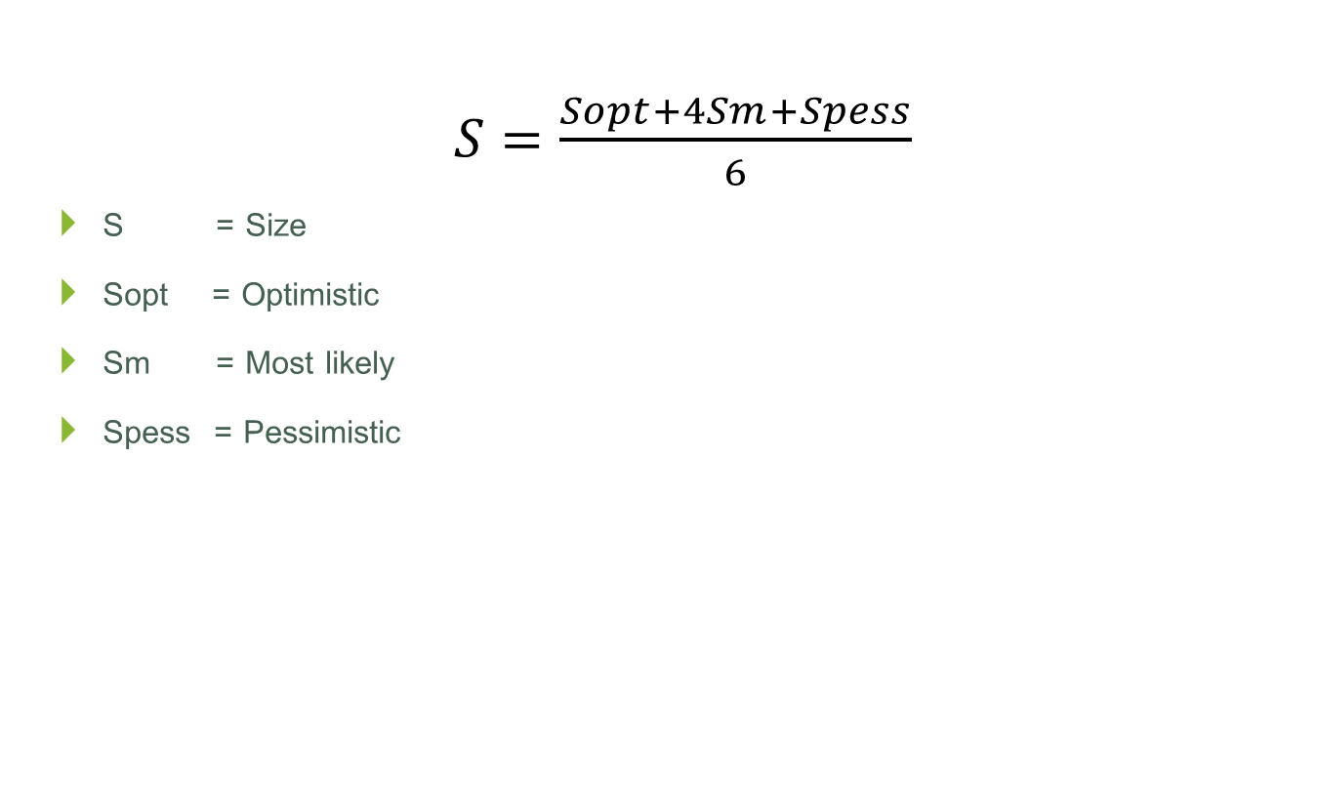
ตัวอย่างของการประมาณการแบบ LOC-based (2)
$S=\frac{Sopt+4Sm+Spess}{6}$
S = Size
Sopt = Optimistic
Sm = Most likely
Spess = Pessimistic

Slide 34
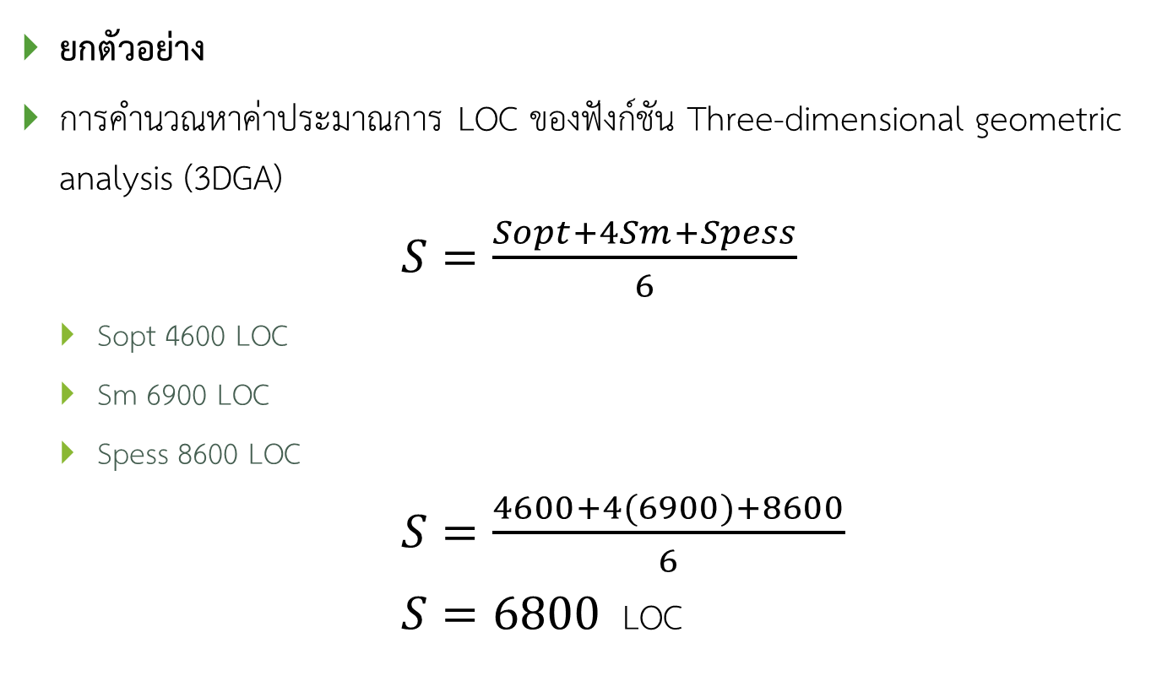
คำอธิบายตารางที่ 15-1 ตารางการประมาณการด้วยวิธี LOC
ยกตัวอย่าง
การคำนวณหาค่าประมาณการ LOC ของฟังก์ชัน Three-dimensional geometric analysis (3DGA)
$S=\frac{Sopt+4Sm+Spess}{6}$
Sopt 4600 LOC
Sm 6900 LOC
Spess 8600 LOC
$S=\frac{4600+4(6900)+8600}{6}$
$S=6800$ LOC
Notes:
ค่าที่คาดไว้สำหรับฟังก์ชันการวิเคราะห์ทางเรขาคณิต 3 มิติ คือ 6800 LOC การประมาณการอื่นๆจะมีลักษณะคล้ายๆกัน การประมาณการของโค้ด 33,200 บรรทัดถูกสร้างขึ้นมาสำหรับระบบ CAD

Slide 35
ตัวอย่างการประมาณการแบบ FP-based
ค่าของ FP คือ ค่าที่คอมพิวเตอร์เลือกใช้ในการประมาณการ เพื่อเป็นจุดมุ่งหมายของการประมาณการ
FP-based จะเน้นขอบเขตข้อมูลของฟังก์ชันซอฟต์แวร์
สามารถวัดค่าได้จาก Inputs, outputs, inquiries, files และ external interface ของโปรแกรม CAD

Slide 36
ตารางที่ 15-2 Estimating information domain values
Notes:
จากตาราง นั้นจะเป็นการแสดงข้อมูลรูปแบบฟังก์ชันหลักๆ ของชิ้นงานหนึ่ง ซึ่งจะมีการคำนวณ Function Point (FP) ออกมา

Slide 37
ตารางที่ 15-3 ค่าน้ำหนักของปัจจัยความซับซ้อนในการประมาณการ
ลำดับที่ | Factors | Values
1 | Backup & recovery | 4
2 | Data communication | 2
3 | Distributed processing | 0
4 | Performance critical | 4
5 | Existing operating environment | 3
6 | Online data Entry | 4
7 | Input transaction over multiply | 5
8 | Master files updated online | 3

Slide 38
ตารางที่ 15-3 ค่าน้ำหนักของปัจจัยความซับซ้อนในการประมาณการ (2)
ลำดับที่ | Factors | Values
9 | Information domain values complex | 5
10 | Internal processing complex | 5
11 | Code designed for reuse | 4
12 | Conversation/installation in design | 3
13 | Multiple installations | 5
14 | Application designed for changed | 5
 | Value adjustment factor | 1.17

Slide 39
ตัวอย่างการประมาณการแบบ FP-based (2)
Factors | Values
Backup & recovery | 4
Data communication | 2
Distributed processing | 0
Performance critical | 4
Existing operating environment | 3
Online data Entry | 4
Input transaction over multiply | 5
Master files updated online | 3
ค่า FP ที่ได้จาการประมาณการ
FP = count total × [0.65 + (0.01 × ∑(Fi))]
count total คือ ผลรวมของฟังก์ชันหลักของชิ้นงาน
แทนค่าสมการจากตาราง
FP = × [0.65 + (0.01 × )] =
52
Information domain values complex | 5
Internal processing complex | 5
Code designed for reuse | 4
Conversation/installation in design | 3
Multiple installations | 5
Application designed for changed | 5
Value adjustment factor | 1.17
320
52
375

Slide 40
การประมาณการโดยใช้ Process-based
การประมาณการบุคลากร (Person-month) เป็นการประมาณการพื้นฐาน จำเป็นต่อกระบวนการซอฟต์แวร์
แต่ละฟังก์ชัน เป็นข้อมูลค่าเฉลี่ยของค่าจ้างแรงงาน (Effort) เมื่อค่าประมาณการของบุคลากรมีการปรับเปลี่ยนจะทำให้ค่าจ้างแรงงานเปลี่ยนไป

Slide 41
ตารางที่ 15-4 ตัวอย่างของการประมาณการด้วย Process-based
0.05 + 0.75 + 0.05 + 0.05 + 0.25 + 0.50 = 3.50
+

Slide 42
คำอธิบายตารางที่ 15-4
Customer Communication (CC) : การสื่อสารกับลูกค้า
Customer Evaluation (CE) : การประเมินโดยลูกค้า
Planning : การวางแผน
Risk-analysis : การวิเคราะห์ความเสี่ยง
Engineering : ส่วนของวิศวกรรมซึ่งมีอยู่ 2 งาน คือ
วิเคราะห์
ออกแบบ
Construction release คือ ส่วนของการสร้าง มี 2 ส่วน คือ
การโค้ด
การทดสอบ

Slide 43
Estimation with Use-Cases
ช่วยให้ทีมพัฒนาเข้าใจขอบเขตและความต้องการของซอฟต์แวร์
ไม่มีรูปแบบที่ตายตัว
แสดงให้เห็นถึงการกระทำที่เกิดจาก Actor
สามารถอธิบายความซับซ้อนพฤติกรรมของฟังก์ชัน
วิธีนี้มีความแตกต่างจากวิธีประมาณการด้วย LOC กล่าวคือ โปรแกรมเมอร์คนหนึ่งอาจใช้วิธี Use-Case เวลาหนึ่งเดือนในการประมาณในขณะที่โปรแกรมเมอร์อีกคนหนึ่งใช้เวลาหนึ่งถึงสองวันทำให้สำเร็จ
ลำดับชั้นโครงสร้างสามารถอธิบายโดยใช้ไม่มากกว่า 10 Use-Cases แต่ละ Use-Cases ไม่มากกว่า 30 Scenarios
Notes:
โปรแกรมเมรอ์คนนึงใช้วิธีการประมาณการด้วย Use-Cases อาจใช้เวลาหนึ่งเดือนในการประมาณการขณะที่โปรแกรมเมอร์อีกคนใช้วิธีการประมาณการด้วย LOC อาจใช้เวลาหนึ่งถึงสองวันทำให้สำเร็จ

Slide 44
Estimation with use-cases (2)
LOC estimate คือ การประมาณการ LOC
N คือ จำนวน Use-Case
LOCavg คือ ค่าเฉลี่ย LOC ต่อหนึ่ง Subsystem
Sa คือ ค่า Scenarios ต่อ Use-Case
Sh คือ ค่า Scenarios ต่อหนึ่ง Subsystem
Pa คือ จำนวนหน้าต่อ Use-Case
Ph คือ ค่าเฉลี่ยจำนวนหน้าต่อหนึ่ง Subsystem
LOC_{adjust} คือ ค่าถ่วงน้ำหนัก

Slide 45
ตัวอย่างของการประมาณการด้วย Use-Case-based
จากซอฟต์แวร์ CAD ที่แนะนำในตัวอย่างการประมาณการ LOC ประกอบด้วย 3 ระบบย่อย ได้แก่
User interface subsystem : ระบบย่อยกลุ่มผู้ติดต่อผู้ใช้
Engineering subsystem group : ระบบย่อยกลุ่มวิศวกรรม
Infrastructure subsystem group : ระบบย่อยกลุ่มโครงสร้างพื้นฐาน

Slide 46
ตารางที่ 15-5 การประมาณการด้วย Use-Case-based

Slide 47
คำอธิบายตารางที่ 15-5 การประมาณการด้วย Use-Case-based
ระบบย่อยกลุ่มผู้ติดต่อผู้ใช้
จะใช้ 6 Use-Cases แต่ละ Use-Case จะอธิบายไม่เกิน 10 Scenarios และมีความยาวเฉลี่ย 6 Pages
ระบบย่อยกลุ่มวิศวกรรม
จะใช้ 10 Use-Cases แต่ละ Use-Case จะอธิบายไม่เกิน 20 Scenarios และมีความยาวเฉลี่ย 8 Pages
ระบบย่อยกลุ่มโครงสร้างพื้นฐาน
จะใช้ 5 Use-Cases แต่ละ Use-Case จะอธิบายไม่เกิน 6 Scenarios และมีความยาวเฉลี่ย 5 Pages

Slide 48
Reconciling estimates
การนำกลับมาประมาณการใหม่ คือ การนำซอฟต์แวร์ที่มีอยู่มาประมาณการใหม่เพื่อให้ได้ผลลัพธ์ที่ดีขึ้น เช่น ซอฟต์แวร์ CAD
ซอฟต์แวร์ CAD ใช้คนตั้งแต่ 46 - 68 คนต่อเดือน เฉลี่ย 58 คนต่อเดือน ค่าเฉลี่ยของความแปรปวนอยู่ที่ 18% - 21%
เมื่อการประมาณการไม่ถูกต้อง สามารถตรวจสอบจากสาเหตุดังต่อไปนี้
ความเข้าใจของโครงการไม่เพียงพอ
ปัญหาการใช้เทคนิคการประมาณการไม่แหมาะสม
Notes:
Reconciling = ประณีประนอม เกลี่ย

Slide 49
Automated estimation techniques for software projects
เครื่องมือการประมาณการอัตโนมัติ มีกระบวนการ What-if analyses เพื่อช่วยในการวิเคราะห์ตัวแปรในโครงการ
เครื่องมือการประมาณการอัตโนมัติมีลักษณะและหน้าที่การทำงานดังนี้
ประมาณการขนาดของโครงการ
ระบุงานที่เหมาะกับวิศวกรซอฟแวร์
ประมาณการคน
ประมาณการแรงงานต่องาน
ประมาณการงบประมาณซอฟต์แวร์
ประมาณการกำหนดการ หรือตารางเวลา
Notes:
เทคนิคการประมาณการอัตโนมัติสำหรับโครงการซอฟต์แวร์เครื่องมือการประมาณการอัตโนมัติ ช่วยวางแผนในการประมาณการค่าใช้จ่ายและความพยายามที่จะดำเนินการและการวิเคราะห์ตัวแปรที่สำคัญของโครงการ แม้ว่าจะมีหลายเครื่องมือการประมาณการแบบอัตโนมัติ ทั้งหมดแสดงลักษณะทั่วไปเหมือนกันและทั้งหมดประกอด้วย 6 ฟังก์ชั่นทั่วไปดังต่อไปนี้

Slide 50
แบบจำลองการประมาณการ
Empirical estimation models

Slide 51
แบบจำลองการประมาณการ
แบบจำลองการประมาณการสำหรับซอฟต์แวร์คอมพิวเตอร์นั้นได้มาจากการสังเกตการคาดการณ์จาก LOC หรือ FP ที่มาจากโครงการก่อนๆ
แบบจำลองการประมาณการควรจะปรับเปลี่ยนเพื่อให้สอดคล้องกับสถานการณ์

Slide 52
โครงสร้างแบบจำลองการประมาณการ (The structure of estimation models)
รูปแบบการประมาณการได้มาโดยใช้การวิเคราะห์ การเก็บรวบรวมข้อมูลจากโครงการซอฟต์แวร์ที่ผ่านมา
โครงสร้างแบบจำลองการประมาณการ คำนวณได้จากสมการที่ 15-1
A, B และ C : ค่าคงที่ ที่คำนวณมาจากข้อมูลในอดีต
E (Effort) : แรงงาน (Person-Month)
e_{n} : ตัวแปรการประมาณค่าทั้ง LOC หรือ FP
E = A + B * (e_{n}) ^{c} ---- (15-1)

Slide 53
แบบจำลอง COCOMO (The COCOMO II model)
COCOMO II เป็นโมเดลในการประมาณการค่าซอฟต์แวร์เป็นระยะๆ ซึ่งถูกนำมาใช้ในการประเมินราคาซอฟต์แวร์กันอย่างแพร่หลาย โดยนำความแตกต่างแต่ละโครงการ ลักษณะเฉพาะ ผู้เกี่ยวข้องต่างๆ มาแปลงเป็นตัวเลขและนำมาคำนวณ
COCOMO II เป็นรูปแบบการประมาณการดังต่อไปนี้
Application composition model เป็นระยะการพัฒนาต้นแบบช่วงต้น เหมาะกับการผลิตซอฟต์แวร์ด้วยแนวทางคอมโพเน้นท์ (Component-based development)
Early design model ใช้ในระยะก่อนออกแบบซอฟต์แวร์แต่หลังจากการกำหนดความต้องการแล้ว จะใช้ค่า FP แทนขนาดซอฟต์แวร์
Post-architecture model ใช้ประมาณการในระยะหลังการออกแบบซอฟต์แวร์ เป็นการประมาณการ อีกครั้งเพื่อความถูกต้องของค่าประมาณการที่ได้

Slide 54
ตารางที่ 15-6 Complexity weighting for object types
Notes:
COCOMO II ใช้ Opject Point และดูจากภาพประกอบ สังเกตได้ว่าเป็นการประมาณการที่ซับซ้อน มากขึ้น(ใช้ FP และ KLOC )

Slide 55
คำอธิบายตารางที่ 15-6
Object points เป็นค่าที่หาได้จากการนับ องค์ประกอบ 3 อย่าง เพื่อใช้ในการคำนวณเพื่อการตัดสินใจ ได้แก่
Screen : หน้าจอติดต่อผู้ใช้
Report : รายงาน
Component : องค์ประกอบ
ซึ่งจะมีระดับความ ง่าย ปานกลาง ยาก ซึ่งขึ้นอยู่กับจำนวนขององค์ประกอบซอฟต์แวร์นั้นๆ

Slide 56
แบบจำลอง COCOMO II (2)
NOP = (Object points) x [(100 - reuse%) / 100]
NOP (New Object Points) คือ ส่วนของโปรแกรมที่ถูกสร้างขึ้นมาใหม่
Object Points คือ ส่วนที่สร้างขึ้นมาใหม่
Reuse คือ ส่วนที่มีการนำกลับมาใช้ใหม่
Notes:
NOP ถูกกำหนดให้เป็นตัวที่ใช้คำนวณหาค่า อัตราการผลิต (PROD)
หน่วยวัดโปรแกรมที่ถูกวัดจาก3ส่วน อินเตอร์เฟส รายงาน องค์ประกอบ

Slide 57
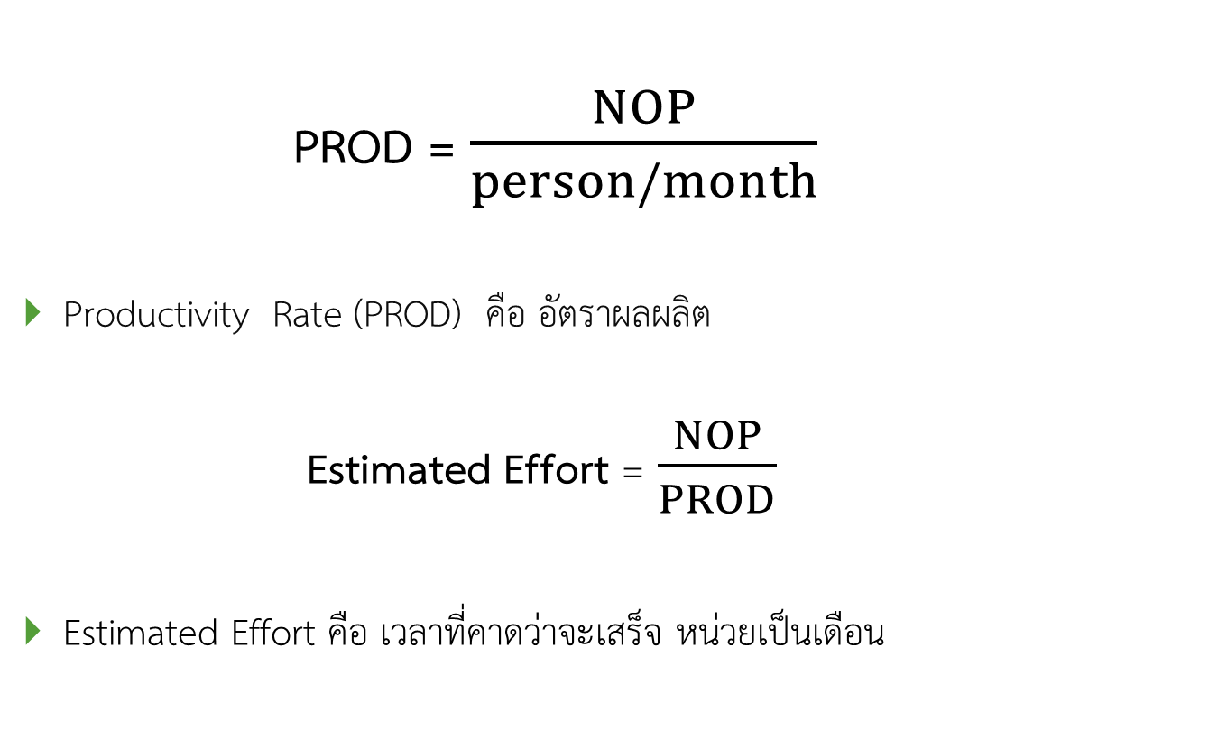
แบบจำลอง COCOMO II (3)
PROD = $\frac{NOP}{person/month}$
Productivity Rate (PROD) คือ อัตราผลผลิต
Estimated Effort = $\frac{NOP}{PROD}$
Estimated Effort คือ เวลาที่คาดว่าจะเสร็จ หน่วยเป็นเดือน
Notes:
และสามารถนำมาคำนวณเพื่อใช้ในการตัดสินใจ และคาดหวังที่งานที่จะสำเร็จ

Slide 58
ตารางที่ 15-7 Productivity rate for object points

Slide 59
คำอธิบายตารางที่ 15-7 Productivity rate for object points
จากข้อมูลที่เคยได้ทดสอบมาทำให้เห็นได้จากตารางที่ 7 ถ้าความสามารถยิ่งอยู่ในระดับที่สูงขึ้น วุฒิภาวะการตัดสินใจก็จะยิ่งอยู่ในระดับที่สูงขึ้นไปด้วย และผลผลิต (PROD) ก็จะยิ่งสูงขึ้น

Slide 60
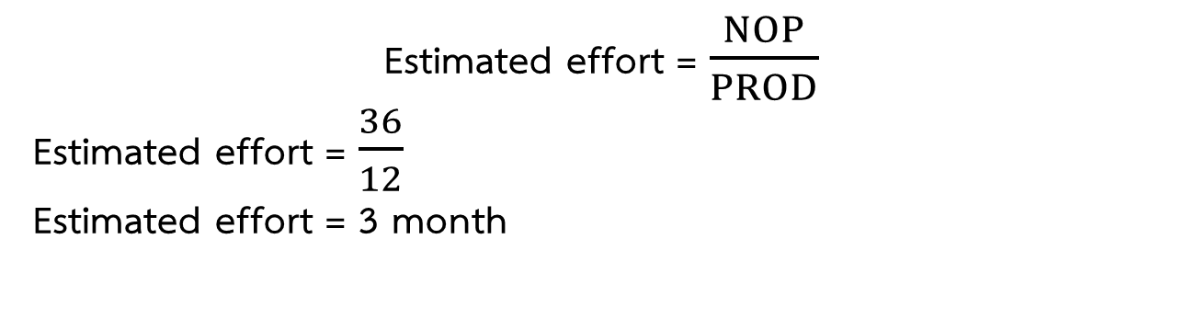
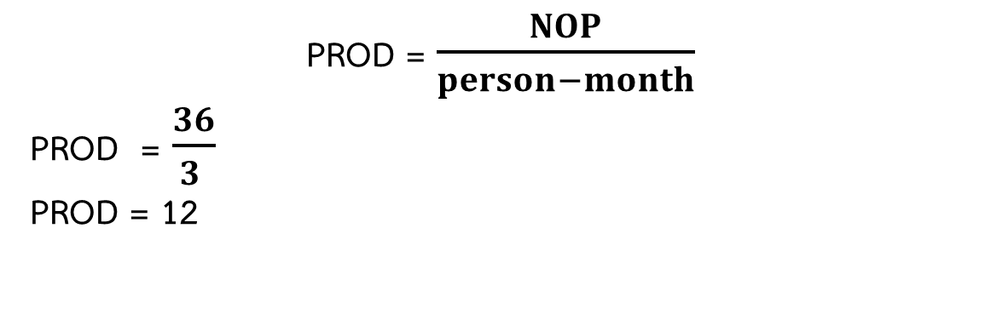
ยกตัวอย่างจากสมการ กรณีมีการนำซอฟต์แวร์กลับมาใช้ใหม่ 10% นับ Object Pointsได้ 40 OP ความสามารถของทีมงานอยู่ในระดับกลางดูจากรูปจะมีค่า 13
NOP = (Object points) x [(100 - %reuse) /100]
Estimated effort = $\frac{NOP}{PROD}$
Estimated effort = $\frac{36}{12}$
Estimated effort = 3 month
NOP = 40 x [(100 - 10)/100]
NOP = 36
PROD = $\frac{NOP}{person−month}$
PROD = $\frac{36}{3 }$
PROD = 12

Slide 61
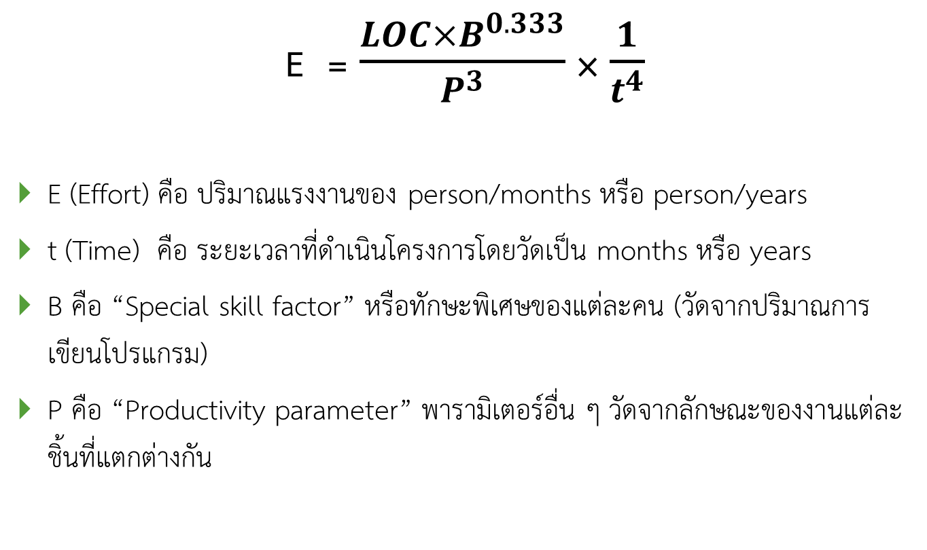
The software equation
E = $\frac{{LOC×B}^{0.333}}{P^{3}}$ × $\frac{1}{t^{4}}$
E (Effort) คือ ปริมาณแรงงานของ person/months หรือ person/years
t (Time) คือ ระยะเวลาที่ดำเนินโครงการโดยวัดเป็น months หรือ years
B คือ “Special skill factor” หรือทักษะพิเศษของแต่ละคน (วัดจากปริมาณการเขียนโปรแกรม)
P คือ “Productivity parameter” พารามิเตอร์อื่น ๆ วัดจากลักษณะของงานแต่ละชิ้นที่แตกต่างกัน

Slide 62
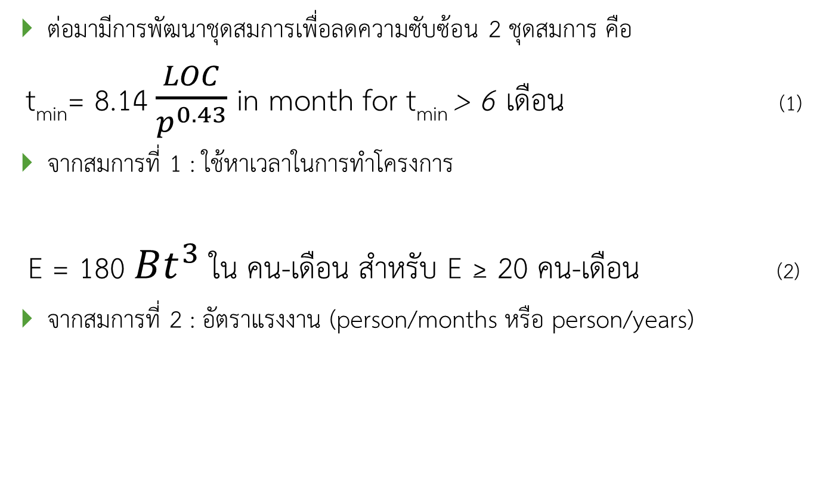
The software equation (2)
ต่อมามีการพัฒนาชุดสมการเพื่อลดความซับซ้อน 2 ชุดสมการ คือ
t_{min}= 8.14 $\frac{LOC}{p^{0.43}}$ in month for t_{min} > 6 เดือน (1)
จากสมการที่ 1 : ใช้หาเวลาในการทำโครงการ
E = 180 $Bt^{3}$ ใน คน-เดือน สำหรับ E ≥ 20 คน-เดือน (2)
จากสมการที่ 2 : อัตราแรงงาน (person/months หรือ person/years)

Slide 63
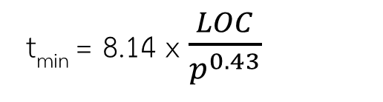
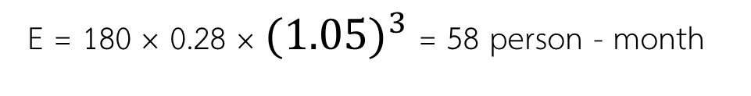
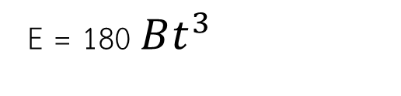
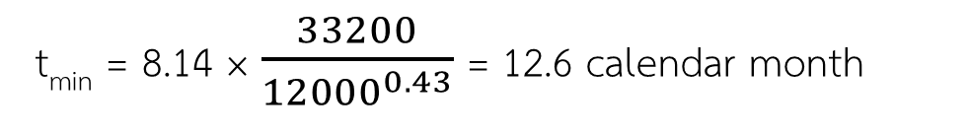
The software equation (3)
ยกตัวอย่างจากสมการ ค่า p = 12,000 เป็นค่าประมาณ ที่ได้จากการแนะนำ สำหรับโปรแกรม CAD ที่กล่าวถึงก่อนหน้านี้ และให้ LOC มีจำนวน 33,200
t_{min} = 8.14 x $\frac{LOC}{p^{0.43}}$
จากสมการที่ 1
t_{min} = 8.14 × $\frac{33200}{{12000}^{0.43}}$ = 12.6 calendar month
E = 180 $Bt^{3}$
จากสมการที่ 2
E = 180 × 0.28 × ${(1.05)}^{3}$ = 58 person - month

Slide 64
เทคนิคการประมาณการ
Estimation techniques

Slide 65
เทคนิคการประมาณการแบบวัตถุ (Estimation for OO projects)
การประมาณการซอฟต์แวร์โดยใช้หลักการ OOP เป็นการแบ่งงานเป็นส่วนๆ ที่เห็นการทำงานได้ชัดเจน โดย Lorenz และ Kidd ได้แนะนำวิธีการดังต่อไปนี้
การแบ่งงานใหญ่ออกเป็นงานย่อยๆ การวิเคราะ FP และเมดทรอดอื่นๆ ที่เหมาะสมของ Conventional Applications
ใช้แบบจำลองความต้องการในการพัฒนาและนับการตรวจสอบ Use-Case ทำให้รับรู้ถึงจำนวน Use-Case ที่อาจะเปลี่ยนแปลงความก้าวหน้าของโครงการ
กำหนดจำนวน Key Class จากแบบจำลองความต้องการ

Slide 66
เทคนิคการประมาณการแบบวัตถุ (2)
การจำแนกชนิดของ Interface เพื่อสำหรับการประยุกต์ใช้และการพัฒนาตัวคูณของ Support Classes
Interface type Multiplier
No GUI 2.0
Text-based user interface 2.2
GUI 2.5
Complex GUI 3.0
ค่าตัวคูณของ Key Class โดยผลการประมาณการที่ได้รับคือค่าของ Support Class
ค่าจำนวนทั้งหมดของคลาสมารวมกัน ( Key Class + Support Class) โดยค่าเฉลี่ยของงานหนึ่งต่อคลาส Lorent และ Kidd แนะนำว่าจะขึ้นอยู่กลับ 15 - 20 วันต่อคน ต่อหนึ่งคลาส
ทำการตรวจสอบ (Cross-Check) การประมาณการ Class Based โดยคูณค่าเฉลี่ยของงานต่อ Use-Case

Slide 67
เทคนิคการประมาณการแบบ Agile development
ขั้นตอนการประมาณการแบบ Agile แบ่งเป็น 5 ขั้นตอนหลักดังนี้
1. พิจารณาแยกแต่ละ Scenario เพื่อนำมาประมาณการ
2. เป็นการจำแนกงานของวิศวกรรมซอฟต์แวร์ออกเป็นชุดๆ เพื่อไปพัฒนา
3. ประมาณการความต้องการของแรงงานแต่ละงาน หรือปริมาณ Scenario สามารถประมาณการ FP หรือ LOC เพื่อใช้หาค่าแรงงานได้
4. ประมาณการของแต่ละ Scenario เป็นผลสรุปการสร้าง Scenario ประมาณการรวมงานทั้งหมดหรือประมาณการปริมาณ Scenario แปลงเป็นค่าแรงงานตามข้อมูลในอดีต
5. คำนวณทุก Scenario ซ้ำตามขั้นตอน 1 - 4 จนครบทุก Scenario

Slide 68
เทคนิคการประมาณการแบบ WebApp projects
โครงการ WebApp ส่วนใหญ่จะนิยมใช้แบบจำลองกระบวนการ Agile ควบคู่ไปกับตัววัดของ Function Point เพื่อใช้พัฒนาการประมาณการ WebApp และแสดงให้เห็นถึงวิธีการปรับตัวของ Function Points สำหรับการประมาณการ WebApp
Inputs รับค่าบนหน้าจอโดยใช้ภาษา CGI และ JAVA
Outputs แสดงผลของหน้าจอของหน้าเว็บ Static Dinamic,Script และ Report
Tables จะแสดงถึง Logic ต่างๆ บน Database
Interfaces จะเป็นการวัดจำนวนหน้าจอ โดยรักษาความเป็น Logic file เอาไว้
Queries เป็นการดึงข้อมูลจาก Database โดยทั่วไปจะมุ่งเน้นถึง Interfaces

Slide 69
การตัดสินใจในการเลือก
The make/buy decision

Slide 70
การตัดสินใจในการเลือก
ผู้จัดการด้านวิศวกรรมซอฟต์แวร์จะต้องเผชิญกับการตัดสินใจในการเลือกซื้อที่จะมีความซับซ้อนมากและการซื้อกิจการซอฟต์แวร์จะมีเงื่อนไขดังต่อไปนี้
ซอฟต์แวร์ที่สามารถซื้อและนำมาใช้ได้เลย
ซอฟต์แวร์ที่สามารถปรับแก้ไขได้ทั้งหมด หรือปรับแก้ไขได้บางส่วน เพื่อตอบสนองความต้องการที่เฉพาะเจาะจง
ซอฟต์แวร์ที่ถูกพัฒนาโดยทีมงานภายนอกองค์กร เพื่อให้สอดคล้องกับความต้องการของผู้ซื้อ
ขั้นตอนในการซื้อกิจการของซอฟต์แวร์ที่มีศักยภาพโดยความสำคัญที่จะช่วยในการตัดสินใจในการเลือกซื้อ จะขึ้นอยู่กับเงื่อนไขดังต่อไปนี้
การซื้อซอฟต์แวร์จะเร็วกว่าการพัฒนาซอฟต์แวร์เองหรือไม่
การซื้อซอฟต์แวร์ราคาจะถูกกว่าการพัฒนาซอฟต์แวร์เองหรือไม่
การซื้อซอฟต์แวร์กับการพัฒนาซอฟต์แวร์เองแบบไหนจะคุ้มค่ากว่ากัน

Slide 71
การสร้างต้นไม้การตัดสินใจ (Creating a decision tree)
การวิเคราะห์การตัดสินใจโดยใช้แผนภาพต้นไม้ จะแสดงถึงการตัดสินใจแบบแผนภาพต้นไม้ของซอฟต์แวร์ในกรณีนี้องค์กรวิศวกรรมซอฟต์แวร์สามารถ
Build : สร้างทรัพยากรขึ้นมาใหม่
Reuse : นำทรัพยากรเดิมกลับมาใช้ใหม่
Buy : ซื้อทรัพยากรมาใช้
Contract : ทำสัญญาจ้างงาน
Notes:
สร้างทรัพยากรขึ้นมาใหม่ (Build) คือ เหมือนเป็นการสร้างซอฟต์แวร์ขึ้นมาใหม่ทั้งหมด
นำทรัพยากรเดิมกลับมาใช้ใหม่ (Reuse) คือ นำซอฟต์แวร์ที่มีอยู่แต่เดิมนำกลับมาใช้ใหม่
ซื้อทรัพยากรมาใช้ (Buy) คือ ไปซื้อซอฟต์แวร์จากนอกบริษัทมาใช้
ทำสัญญาจ้างงาน (Contract) คือ การทำสัญญาจ้างนั้นจะมีการเปลี่ยนแปลงได้หรือเปลี่ยนแปลงไม่ได้ ถ้าเปลี่ยนแปลงสัญญามากก็จะทำให้เสียเงินมาก เปลี่ยนแปลงสัญญาน้อยก็จะเสียเงินน้อย

Slide 72
ตารางที่ 15-8 A decision tree to support the make/buy decision
Notes:
Without changes = เปลี่ยนปลงไม่ได้ , with changes = เปลี่ยนแปลงได้ แต่ต้องเพิ่มเงิน

Slide 73
คำอธิบายตารางที่ 15-8
System x จะเป็นระบบที่จะสร้างขึ้นมา โดยมีวิธีทำได้อยู่ 4 วิธี
วิธีที่ 1 ถ้าเลือกที่จะสร้างขึ้นมาเอง จะมีการสร้างแบบง่ายกับการสร้างแบบยาก ถ้าสร้างแบบง่ายก็จะใช้เงิน 380,000 แต่ถ้าสร้างแบบยากก็จะใช้เงิน 450,000
วิธีที่ 2 ถ้าเลือกนำกลับมาใช้ใหม่ก็จะต้องดูก่อนว่าระบบเปลี่ยนแปลงมากหรือไม่ ถ้าเปลี่ยนเล็กน้อยก็จะต้องใช้เงิน 275,000 แต่ถ้าระบบที่ความซับซ้อน จะมีให้เลือกว่าระบบซับซ้อนมากหรือน้อย ถ้าระบบซับซ้อนน้อยจะต้องใช้เงิน 310,000 แต่ถ้าซับซ้อนมากก็ใช้เงิน 490,000
วิธีที่ 3 ถ้าเลือกการซื้อมาใช้ดูว่าระบบที่ไปซื้อมาต้องนำมาเปลี่ยนแปลงมากหรือน้อย ถ้านำมาเปลี่ยนแปลงน้อยราคาจะอยู่ที่ 210,000 แต่ถ้าต้องเปลี่ยนแปลงระบบมากราคาก็อยู่ที่ 400,000
วิธีที่ 4 ถ้าเลือกทำสัญญา สัญญาที่ทำนั้นมีการเปลี่ยนแปลงได้กับไม่ได้ ถ้าไม่มีการเปลี่ยนแปลงราคาจะอยู่ที่ 350,000 ถ้าเปลี่ยนแปลงเล็กน้อยราคาจะอยู่ที่ 500,000

Slide 74
การสร้างต้นไม้การตัดสินใจ (2)
Expected Cost = ∑(Path Probability)i x (Estimated path cost)i
ตัวอย่างการคำนวณดังต่อไปนี้
Expected Cost (build) = 0.30($380K) + 0.70($450K)
= $429K
จะได้ค่าที่คล้ายคลึงกัน ดังนี้
Expected Cost (Reuse) = $382K
Expected Cost (Buy) = $267K
Expected Cost (Contract) = $410K

Slide 75
การจ้างทีมงานจากภายนอก (Outsourcing)
การจ้างทีมงานจากภายนอก เพื่อต้องการลดต้นทุนการทำซอฟต์แวร์
ผลลัพธ์ในเชิงบวก คือ ทำให้ลดภาระค่าใช้จ่ายในการซื้ออุปกรณ์ เช่น คอมพิวเตอร์
ผลลัพธ์ในเชิงลบ คือ ความเสี่ยงจากการจ้างทีมงานภายนอก เช่น ทีมงานภายนอกสามารถนำซอฟต์แวร์ไปปรับปรุง แก้ไขได้
ดังนั้นก่อนที่จะทำการจ้างทีมงานจากภายนอกควรพิจารณาข้อดีและข้อเสียให้ดีก่อน เพื่อความคุ้มค่าในการทำซอฟต์แวร์
Notes:
Path Probability = ค่าความน่าจะเป็นไปได้ , Estimated path cost = ค่าประมาณการ ,Expected Cost = ค่าใช้จ่ายที่คาดหวัง

Slide 76
ความรู้พื้นฐานเกี่ยวกับกำหนดการ
Basic concepts

Slide 77
ความรู้พื้นฐานเกี่ยวกับกำหนดการ
ความรู้พื้นฐานเกี่ยวกับการกำหนดการ ถึงแม้ว่าจะมีการกำหนดวัน เวลาของการส่งงาน แต่ก็ยังมีสาเหตุทำให้ซอฟต์แวร์ถูกส่งงานช้า ไม่ตรงกำหนด
ดังนั้น ควรสร้างสมมุติฐานเพื่อควบคุมเวลา มีเทคนิคจัดตารางเวลาในเวลาที่กำหนด วิเคราะห์ความเสี่ยง เพื่อให้ลูกค้ามีความไว้วางใจ

Slide 78
ความรู้พื้นฐานเกี่ยวกับกำหนดการ (2)
ผู้จัดการโครงการควรสร้างเครื่องมือที่ใช้ควบคุมเวลางาน ให้กับทีมซอฟต์แวร์หลังจากวิเคราะห์การประมาณการ และวิเคราะห์ความเสี่ยง เพื่อส่งมอบงานให้ตรงตามเวลาที่กำหนด
โดยใช้ความรู้พื้นฐานเกี่ยวกับกำหนดการมี ดังนี้
ใช้ข้อมูลจากโครงการในอดีต
ใช้แบบจำลองกระบวนการ
พบกับลูกค้า
ปรับปรุงกลยุทธ์
ถ้าข้อมูลในอดีตมีการประมาณการที่แน่นอน การเจรจาต่อรองจะได้รับการเลือกใช้เพื่อกำหนดงาน ทั้งหมดนี้การกำหนดงานที่ไม่เหมาะสมก็จะหายไป

Slide 79
กำหนดการโครงการ
Project scheduling

Slide 80
กำหนดการโครงการ
คือการสร้างกำหนดการให้กับงานในโครงการซอฟต์แวร์ โดยการบันทึกใส่งานที่ต้องทำลงในตารางเวลา
เป็นการวางแผนเรื่องเวลาเพื่อให้โครงการสำเร็จตามกำหนด ในการวางแผนกำหนดการจะต้องมีความยืดหยุ่นในการกำหนด

Slide 81
หลักการพื้นฐาน (Basic principles)
Compartmentalization : กำหนดลักษณะงานที่ต่างกัน
Interdependency : ระบุชุดการทำงานในแต่ละความสัมพันธ์
Time allocation : การจัดสรรเวลา
Effort Validation : การตรวจสอบความคืบหน้า
Defined Responsibilities : กำหนดหน้าที่ความรับผิดชอบ
Defined outcomes : กำหนดผลลัพธ์
Defined milestones : ตรวจสอบงาน

Slide 82
ความสัมพันธ์ระหว่างคนกับแรงงาน (The relationship between people & effort)
ในการพัฒนาซอฟต์แวร์ขนาดเล็ก ทีมงานเพียงคนเดียวสามารถวิเคราะห์ความต้องการ ดำเนินการออกแบบ เขียนโค้ด และทดสอบได้
อย่างไรก็ตามซอฟต์แวร์ที่ขนาดใหญ่ขึ้น ขนาดในทีมงานก็ใหญ่มากขึ้นด้วย และจะมีความยุ่งยากมากขึ้นไปด้วย
ถ้าการพัฒนาล่าช้ากว่ากำหนด จะสามารถเพิ่มคนในโครงการได้ แต่คนที่เพิ่มมาจะต้องเรียนรู้ระบบ ขณะที่คนสอนจะไม่ได้ทำงาน อาจส่งผลให้โครงการล้าช้าออกไป

Slide 83
ตารางที่ 15-9 ความสัมพันธ์ระหว่างคนกับแรงงาน

Slide 84
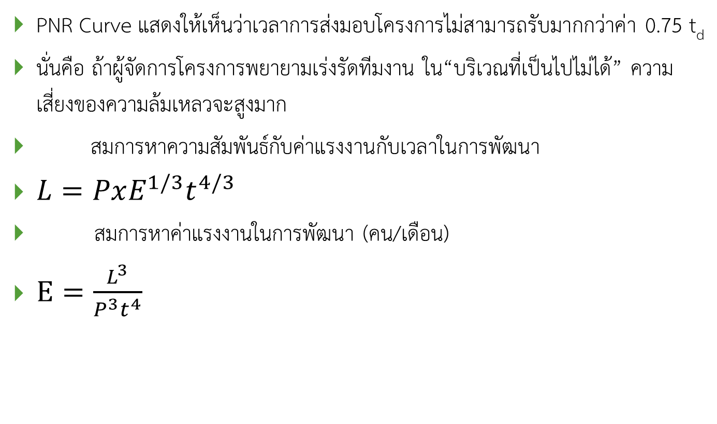
ความสัมพันธ์ระหว่างคนกับแรงงาน (2)
PNR Curve แสดงให้เห็นว่าเวลาการส่งมอบโครงการไม่สามารถรับมากกว่าค่า 0.75 t_{d}
นั่นคือ ถ้าผู้จัดการโครงการพยายามเร่งรัดทีมงาน ใน“บริเวณที่เป็นไปไม่ได้” ความเสี่ยงของความล้มเหลวจะสูงมาก
สมการหาความสัมพันธ์กับค่าแรงงานกับเวลาในการพัฒนา
$L=PxE^{1/3}t^{4/3}$
สมการหาค่าแรงงานในการพัฒนา (คน/เดือน)
$E=\frac{L^{3}}{P^{3}t^{4}}$

Slide 85
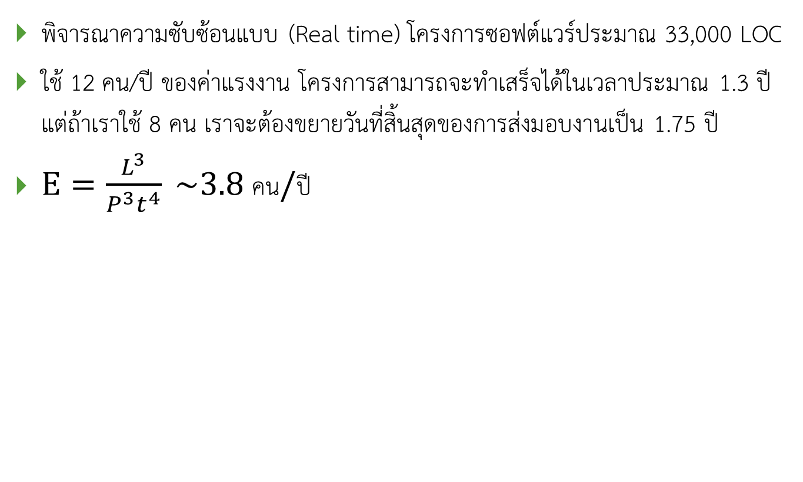
ความสัมพันธ์ระหว่างคนกับแรงงาน (3)
พิจารณาความซับซ้อนแบบ (Real time) โครงการซอฟต์แวร์ประมาณ 33,000 LOC
ใช้ 12 คน/ปี ของค่าแรงงาน โครงการสามารถจะทำเสร็จได้ในเวลาประมาณ 1.3 ปี แต่ถ้าเราใช้ 8 คน เราจะต้องขยายวันที่สิ้นสุดของการส่งมอบงานเป็น 1.75 ปี
$E=\frac{L^{3}}{P^{3}t^{4}} \sim 3.8 คน/ปี$

Slide 86
งานที่เกี่ยวข้องในโครงการซอฟต์แวร์
Defining a task set for the software project

Slide 87
งานที่เกี่ยวข้องในโครงการซอฟต์แวร์
งานที่เกี่ยวข้องในโครงการซอฟต์แวร์แบ่งเป็น 5 ลักษณะ
การสำรวจแนวคิดธุรกิจหรือการใช้เทคโนโลยีใหม่ๆ
การพัฒนาโปรแกรมที่จะดำเนินการมาจากความต้องการของลูกค้า
การเพิ่มประสิทธิภาพของซอฟต์แวร์ให้ดีขึ้น
การปรับปรุงและบำรุงรักษา
การปรับโครงสร้างโครงการใหม่
Notes:
งานที่เกี่ยวข้องในโครงการซอฟต์แวร์ ได้แก่
การสำรวจแนวคิดธุรกิจหรือการใช้เทคโนโลยีใหม่ๆ
การพัฒนาโปรแกรมที่จะดำเนินการมาจากความต้องการของลูกค้า
การเพิ่มประสิทธิภาพของซอฟต์แวร์ให้ดีขึ้น
การปรับปรุงและบำรุงรักษา
การปรับโครงสร้างโครงการใหม่

Slide 88
A task set example
การทำโครงการนั้นจะต้องทำให้อยู่ในระยะเวลาที่กำหนด ชุดงานจะแตกต่างกันขึ้นอยู่กับประเภทของโครงการ ส่วนใหญ่จะพบชุดงานของโครงการซอฟต์แวร์ ดังต่อไปนี้
Concept development projects : แนวคิดการพัฒนาโครงการ
New application development projects : การพัฒนาแอพลิเคชั่นใหม่
Application enhancement projects : ประสิทธิภาพที่ดีของแอพลิเคชั่น
Application maintenance projects : ดูแลรักษาแอพลิเคชั่น
Reengineering projects : ปรับโครงสร้างโครงการ

Slide 89
Refinement of Software engineering actions
Refinement of Software engineering actions คือ การกำหนดตารางงานขนาดใหญ่ของโครงการ ซึ่งตามตารางนี้จะมีการสร้างรายละเอียดในตารางโครงการ
การเริ่มต้นทำลายละเอียดจะต้องทำในแต่ละขั้นตอนและจำแนกชุดของงาน

Slide 90
ตารางที่ 15-10 Task set definition
1.1 Concept scoping determines the overall scope of the project.
Task definition: Task 1.1 Concept Scoping
1.1.1 Identify need, benefits and potential customers;
1.1.2 Define desired output/control and input events that drive the application;
Begin Task 1.1.2
1.1.2.1 FTR: Review written description of need
FTR indicates that a formal technical review (Chapter 26) is to be conducted.
1.1.2.2 Derive a list of customer visible outputs/inputs
1.1.2.3 FTR: Review outputs/inputs with customer and revise as required;
endtask Task 1.1.2
1.1.3 Define the functionality/behavior for each major function;
Begin Task 1.1.3
1.1.3.1 FTR: Review output and input data objects derived in task 1.1.2;
1.1.3.2 Derive a model of functions/behaviors;
1.1.3.3 FTR: Review functions/behaviors with customer and revise as required;
endtask Task 1.1.3
1.1.4 Isolate those elements of the technology to be implemented in software;
1.1.5 Research availability of existing software;
1.1.6 Define technical feasibility;
1.1.7 Make quick estimate of size;
1.1.8 Create a Scope Definition;
endTask definition: Task 1.1
Notes:
ซึ่งตารางนี้จะเป็นการกำหนดขอบเขตความคิด จากงานใหญ่เป็นเข้าใจรูปแบบของโครงการ
ประเมินลำดับความสำคัญของโครงการ
กำหนดความยืดหยุ่นของโครงการ
เลือกวิธีการทางวิศวกรรมซอฟต์แวร์ที่เหมาะสม
งานย่อย

Slide 91
การนิยามเครือข่ายงาน
Defining a task network

Slide 92
การนิยามเครือข่ายงาน
เครือข่ายงาน (Task Network) หรือเรียกว่า เครือข่ายกิจกรรม (Activity Network) เป็นการแสดงลำดับขั้นตอนโครงการ ในบางครั้งมีการใช้เครื่องมือในการกำหนดโครงการเพื่อให้รูปแบบดูง่ายขึ้น
ลักษณะของงานที่นำมารวมกันจะต้องเป็นงานที่สำคัญต่อความต้องการที่กำหนดไว้ เพราะว่างานที่คล้ายกันจะมีการส่งต่อ ดังนั้นควรจะกำหนดการอ้างอิงของงานย่อยๆ ให้มั่นใจว่างานนั้นจะมีความก้าวหน้าอย่างต่อเนื่อง เพื่อให้งานเสร็จสมบูรณ์

Slide 93
ภาพที่ 15-2 A task network for concept development

Slide 94
คำอธิบาย ภาพที่ 15-2
เป็นแผนภาพที่อธิบายเกี่ยวกับเครือข่ายของงานที่เกี่ยวข้องกันอย่างเป็นลำดับ
การกำหนดขอบเขตของโครงการ
วางแผนการทำงาน ซึ่งการวางแผนการทำงานแบ่งออก
จะแยกเป็นสามทางเลือก เป็นการประเมินความเสี่ยงย่อยมาเป็นสามข้อ
นำแนวคิดนั้นมาพิสูจน์ เมื่อพิสูจน์แล้วให้นำแนวคิดนั้นมาเริ่มดำเนินการทำงาน โดยอาจแยกเป็นหลายกลุ่มย่อย โดยสุดท้ายก็นำแนวคิดและงานเหล่านั้นมารวบรวม และส่งมอบงานเป็นลำดับสุดท้ายต่อมา

Slide 95
กำหนดการ
Scheduling

Slide 96
กำหนดการ
การจัดตารางเวลาของโครงการซอฟต์แวร์ มี 2 เทคนิค คือ
Program Evaluation and Review Technique (PERT)
Critical Path Method (CPM)
ทั้ง 2 เทคนิคสามารถนำมาใช้ในการพัฒนาซอฟแวร์ โดยมีการใช้ข้อมูลของโครงการก่อนหน้านี้ ประกอบด้วย การประมาณการของค่าแรงงาน การจำแนกฟังก์ชัน การเลือกแบบจำลองที่เหมาะสม การจำแนกงาน และจะมีวิธีการดังนี้
กำหนดระยะเวลาของโครงการ
กำหนดเวลาการทำงานของแต่ละบุคคล
คำนวณ ขอบเขตเวลาที่กำหนดในแต่ละงาน
Notes:
เทคนิคการประเมินและการตรวจสอบโครงการ Program Evaluation and Review Technique (PERT) เพิร์ท
กระบวนการที่สำคัญ Critical Path Method (CPM)

Slide 97
Time-line charts
เป็นการสร้างตารางเวลาของโครงการซอฟต์แวร์ โดยการใช้เครื่องมืออัตโนมัติในการสร้างเค้าโครง และป้อนเข้าข้อมูลค่าแรงงาน ระยะเวลา วันที่เริ่มต้นของงาน
ผลของการป้อนข้อมูล จะมีตารางเวลา หรือเรียกว่า Gantt chart เกิดขึ้น
Notes:
รูปที่ 11 แสดงให้เห็นส่วนหนึ่งของกำหนดการโครงการซอฟต์แวร์ ที่เน้นแนวคิด การกำหนดขอบเขตงาน การประมวลผลผลิตภัณฑ์ซอฟต์แวร์ในโครงการ

Slide 98
ตารางที่ 15-11 ตัวอย่างของ Time-line charts
Notes:
รูปที่ 12แสดงให้เห็นส่วนหนึ่งของกำหนดการโครงการซอฟต์แวร์ ที่เน้นแนวคิด การกำหนดขอบเขตงาน การประมวลผลผลิตภัณฑ์ซอฟต์แวร์ในโครงการ

Slide 99
ตารางที่ 15-12 ตัวอย่างตารางโครงการ (Project table)

Slide 100
การติดตามงานในกำหนดการ (Tracking the schedule)
การติดตามโครงการนั้นทำได้หลายวิธีที่ต่างกันดังนี้
ดำเนินการประชุมโครงการเป็นระยะๆ เพื่อให้สมาชิกในทีมรายงานความคืบหน้าและปัญหาที่เกิดขึ้น
ประเมินผลความคิดเห็นทั้งหมดที่ดำเนินการตลอดการดำเนินงาน
พิจารณาความคืบหน้าของโครงการอย่างเป็นทางการ เพื่อให้ประสบผลสำเร็จตามวันเวลาที่กำหนด
เปรียบเทียบวันที่เริ่มทำงานแท้จริงกับวันที่เริ่มวางแผนงานของแต่ละโครงการ
ประชุมอย่างไม่เป็นทางการกับผู้ปฏิบัติงานเพื่อเป็นการประเมินความคืบหน้าจนถึงขอบเขตของปัญหา
ใช้การวิเคราะห์ค่า Earned Value เพื่อประเมินความคืบหน้าในเชิงปริมาณของโครงการ

Slide 101
การติดตามความก้าวหน้าของงานในโครงการแบบ OO (Tracking progress for a OO project)
Iterative Model เป็นแบบจำลองที่นำมาใช้ได้ดีที่สุดในการติดตาม OO Project ถ้างานแต่ละชิ้นมีความสำคัญเท่ากันจะทำให้มีการติดตามโครงงานยากขี้น
Major milestone ที่ใช้ในการพิจารณาว่างานเสร็จสมบูรณ์ (Completed) ภายใต้ข้อกำหนด มี 4 ขั้นตอนดังนี้
Technical milestones : OO analysis completed
Technical milestones : OO design completed
Technical milestones : OO programming completed
Technical milestones : OO testing

Slide 102
OO analysis completed
มีการตรวจสอบ Class ทั้งหมด
Class attributes และ การดำเนินงาน จะได้รับการกำหนดและการตรวจสอบ
ความสัมพันธ์ของ Class จะได้รับการกำหนดและการตรวจสอบ
Behavioral model (แบบจำลองพฤติกรรม) จะได้รับการกำหนดและการตรวจสอบ
นำ Class เก่ามาใช้ใหม่

Slide 103
OO design completed
มีการกำหนดและการตรวจสอบชุดระบบย่อยของ Attributes
Class มีการจัดให้เป็นระบบย่อยๆ
มีการจัดสรรงานและตรวจสอบงาน
ระบุความรับผิดชอบและความร่วมมือ
มีการดำเนินงานและตรวจสอบ Attributes
แบบการสื่อสารมีการสร้างขึ้น

Slide 104
OO programming completed
Class ใหม่ๆ ของแต่ละ Class มีการดำเนินงานในการออกแบบแบบจำลอง
มีการแบ่ง Class
มีการสร้างตัวต้นแบบ

Slide 105
OO testing
มีการตรวจสอบความถูกต้องและความสมบูรณ์ของการวิเคราะห์ OO
A Class-Responsibility-Collaboration มีการพัฒนาและการตรวจสอบ
มีการทดสอบระดับของ Class และแบ่งการดำเนินการของแต่ละ Class
ระดับการทดสอบระบบมีการดำเนินงานให้เสร็จสมบูรณ์

Slide 106
การสร้างกำหนดการในโครงการ WebApp
การกำหนดการโครงการ WepApp จะมีการกระจายการประมาณการบุคลากรใน ส่วนย่อยๆ ของแต่ละ WebApp
การพัฒนา WebApp จะใช้วิธีการกำหนดแบบ Macroscopic คือ การนำงานใหญ่ๆ มาแบ่งเป็นงานย่อยๆ
Notes:
Increment 1: พื้นฐานบริษัท และ ข้อมูลสินค้า
Increment 2: รายละเอียดข้อมูลสินค้าและการดาวน์โหลด
Increment 3: การอ้างอิงสินค้าและกระบวนการผลิตสินค้า
Increment 4: การออกแบบระบบการรักษาความปลอดภัย
Increment 5: การตรวจสอบข้อมูลการสั่งซื้อและการให้บริการ
Increment 6: การควบคุมการตรวจสอบอุปกรณ์ออนไลน์
Increment 7: การเข้าถึงข้อมูลบัญชี

Slide 107
ตารางที่ 15-13 Time line for macroscopic project schedule
Notes:
Increment 1: Basic company and product information
Increment 2: Detailed product information and downloads
Increment 3: Product quotes and processing product orders
Increment 4: Space layout and security system design
Increment 5: Information and ordering of monitoring services
Increment 6: Online control of monitoring equipment
Increment 7: Accessing account information

Slide 108
การสร้างกำหนดการในโครงการ WebApp (2)
เพื่อให้พิจารณาดำเนินการสร้างแบบจำลองการออกแบบทั่วไปสำหรับ WebApps ที่สามารถทำได้โดยการใช้บางส่วนหรือทั้งหมดของงานดังต่อไปนี้
Design the aesthetic for the WebApp
Design the interface
Design the navigation scheme
Design the WebApp architecture
Design the content and the structure that supports it
Design functional components
Design appropriate security and privacy mechanisms
Review the design

Slide 109
การวิเคราะห์ Earn value
Earn value analysis

Slide 110
การวิเคราะห์ Earn value
เป็นเทคนิคที่ใช้วัดผลการดำเนินงานความก้าวหน้า หรือปริมาณงานที่ได้ดำเนินการไปแล้วของโครงการ
ใช้ในประมาณการต้นทุนที่จะใช้ทั้งหมดของโครงการและวันที่โครงการควรจะเสร็จ โดยนำเวลาและต้นทุนมาพิจารณาร่วมกันด้วยการเปรียบเทียบค่าที่ได้กำหนดไว้ตามแผนงานโครงการกับค่าที่เกิดขึ้นจริง

Slide 111
การวิเคราะห์ Earn value (2)
การคำนวณค่า Earn value
BCWS (Budgeted Cost of Work Scheduled ) คือ ต้นทุนที่คาดไว้ว่าจะใช้ในการทำงานของกิจกรรมทั้งหมดตามกิจกรรมย่อยต่างๆ ตามเวลาที่กำหนดไว้ เพื่อใช้ในการวัดภายหลัง
BAC (Budget at completion) คือ ผลรวมของต้นทุนที่คาดไว้ ก็คือผมรวมของ BCWS ทุกๆกิจกรรม
BCWP (Budgeted Cost of Work Performed ) หรือ Earned value คือ มูลค่าของงานที่ควรได้รับ จากงานที่เราได้ดำเนินงานไปแล้วตามช่วงเวลาที่เราติดตาม
ACWP (Actual Cost of Work Performed ) คือ จำนวนเงินที่จ่ายจริงในช่วงระยะเวลาที่ ต้องการติดตามที่เกิดขึ้นจากหน้างาน วัสดุคงค้างและรายงานค่าใช้จ่ายจากฝ่ายบัญชี
Notes:
SPI = 1 แสดงว่าเวลาที่ได้กำหนดไว้ตามแผนกับเวลาที่ใช้ไปจริงเท่ากันพอดีหรือเวลาที่ใช้ไปเป็นไปตามแผนที่ได้วางไว้นั่นเอง
SPI < 1 แสดงว่ากิจกรรมที่กำลังพิจารณาอยู่ได้ดำเนินการไปล่าช้ากว่าแผนที่ได้วางไว้
SPI > 1 แสดงว่ากิจกรรมนั้นได้ถูกดำเนินการไปเร็วกว่าแผนที่ได้วางไว้

Slide 112
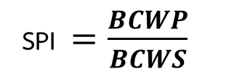
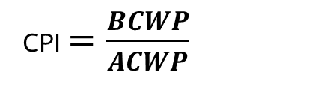
การวิเคราะห์ Earn value (3)
SPI (Schedule Performance Index ) คือ ค่าดัชนีชี้วัดสถานะของระยะเวลาการทำงาน โดย
SPI = 1 แสดงว่าเวลาที่ใช้จริงเท่ากับเวลาที่วางแผนไว้
SPI < 1 แสดงกิจกรรมที่ทำอยู่ดำเนินล่าช้ากว่าเวลาที่วางแผนไว้
SPI > 1 แสดงว่ากิจกรรมได้ถูกดำเนินการไปเร็วกว่าเวลาที่วางแผนไว้
CPI (Cost Performance Index ) คือ ค่าดัชนีชี้วัดสถานะของค่าใช้จ่ายของโครงการ โดย
CPI = 1 แสดงว่าค่าใช้จ่ายจริงเท่ากับค่าใช้จ่ายงบประมาณที่ตั้งไว้
CPI < 1 แสดงว่าค่าใช้จ่ายเกินงบประมาณที่ตั้งไว้
CPI > 1 แสดงว่าค่าใช้จ่ายน้อยกว่างบประมาณที่ได้ตั้งไว้
CPI $=\frac{BCWP}{ACWP}$

Slide 113
การวิเคราะห์ Earn value (4)
SV (Schedule Variance) คือ ค่าความแปรปรวนของแผนงาน ระหว่างค่า BCWP และBCWS หรือ ต้นทุนที่ดำเนินการผ่านมาแล้ว กับ ต้นทุนที่คาดว่าจะใช้ในการดำเนินการ
SV เป็นลบ แสดงว่าการทำงานใช้เวลามากกว่าที่วางแผนไว้
SV เป็นบวก แสดงว่าการทำงานนั้นใช้เวลาน้อยกว่าที่ได้วางแผนไว้
SV เท่ากับ 0 แสดงว่ากิจกรรมนั้นได้ถูกดำเนินการไปตามเวลาที่ได้วางแผนพอดี
CV (Cost Variance) คือ ค่าความแปรปรวนต้นทุน ระหว่างค่า BCWP และ ACWP หรือ ต้นทุนที่จ่ายจริง กับ ต้นทุนที่คาดไว้จากการดำเนินงานที่ผ่านมา
CV เป็นลบ หมายความว่าต้นทุนที่เกิดขึ้นจริงมากกว่าที่ได้วางแผนไว้
CV เป็นบวก หมายความว่าต้นทุนที่ใช้จริงน้อยกว่าแผนที่ได้วางไว้
CV เท่ากับ 0 หมายความว่าได้ใช้เงินทุนไปตามที่ได้กำหนดไว้ตามแผนพอดี
SV = BCWP – BCWS
CV = BCWP – ACWP

Slide 114
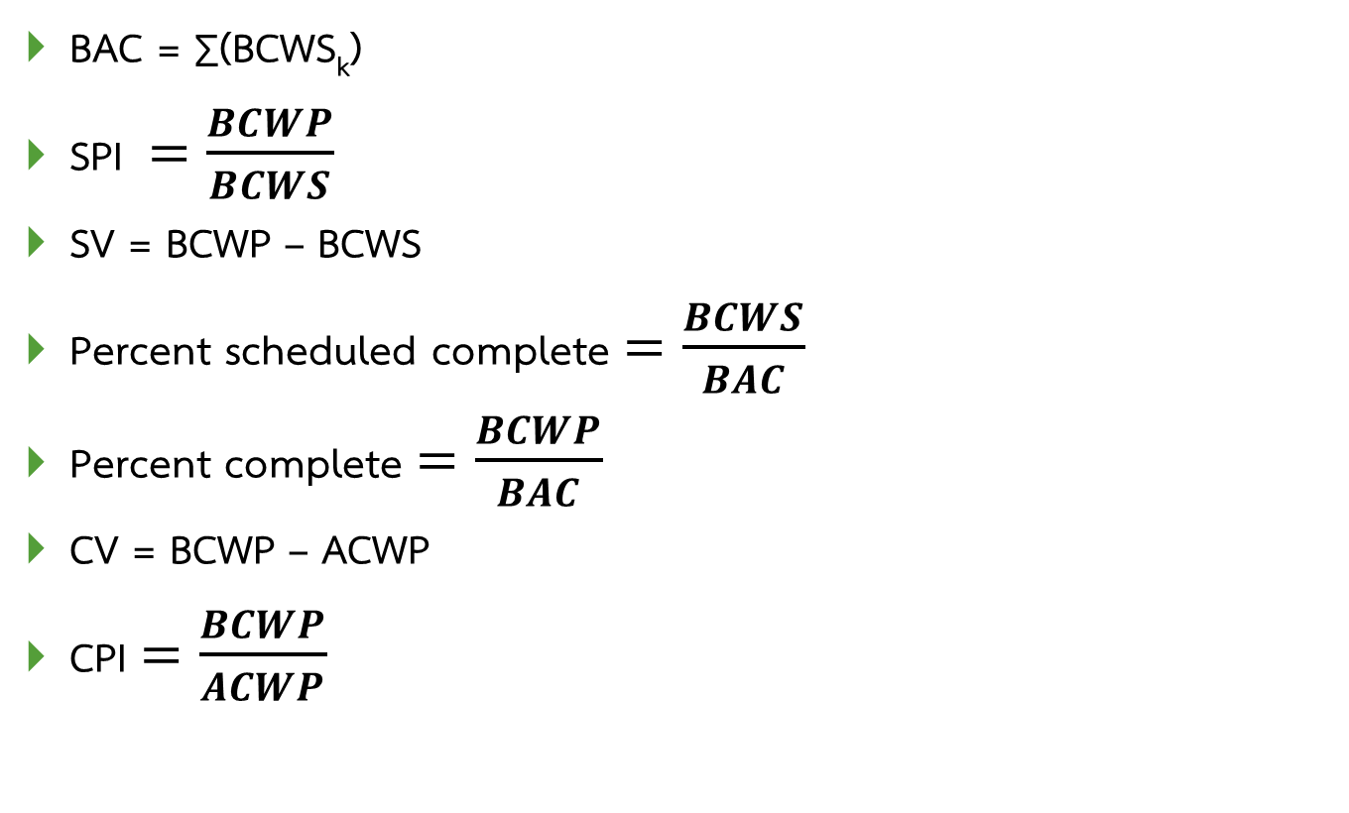
การวิเคราะห์ Earn value (5)
BAC = ∑(BCWS_{k})
SPI $=\frac{BCWP}{BCWS}$
SV = BCWP – BCWS
Percent scheduled complete$=\frac{BCWS}{BAC}$
Percent complete$=\frac{BCWP}{BAC}$
CV = BCWP – ACWP
CPI $=\frac{BCWP}{ACWP}$

Slide 115
รายชื่อมกุล 6
Section 2
59160668 นาย นิธิชัย แสวงสาย | 59160449 นาย วัชโรธร สมนึก
59160225 นาย เศรษรบุตร หลวงสนาม | 59160639 นาย จักรกฤษณ์ ตุลย์ไตรรัตน์
59161048 นางสาว รุจิรดา มีรอด | 59160682 นาย ระพีพัฒน์ จะแจ้ง
59161218 นางสาว ธัญชนก ถิ่นทวี | 59160693 นางสาว ศศิวิมล ค้าขาย
59160164 นาย จุฑาธวัช ศตะกูรมะ | 59160707 นาย อธิพงศ์ บุญโกย
59160654 นาย ธนกร ศรีนิ่มนวล | 59161011 นาย ชนินทร์ อุทัยเภตรา
59160410 นาย เจษฎากร แซ่ล่อ | 59161028 นาย ธีรพงษ์ พลลาภ
59160060 นางสาว ดุษฎี วรัญชิต | 59161233 นาาย ศรายุทธ สมหวัง
59160185 นาย ธีรัช นาคสุทธิ์

Slide 116
บรรณานุกรม
Roger S. Pressman. Software Engineering A Practitioner’s Approach, 7th edition (Chapter 26 & Chapter 27) , McGraw-Hill Alternate Edition, ISBN 978-007-126782-3, 2010.

Slide 117
Version control
Version | date | Editor | Description
1.0.0 | 11 มีค. 2558 | นวลศรี | วางโครงสร้างของบท
1.1.0 | เมย. 2558 | นวลศรี นิสิตรหัส 57 มกุล 7 | แปลและเรียบเรียง
1.2.0 | 2559 | รหัส 58
1.3.0 | มีค. 2559 | นิสิตรหัส 59 มกุล 6

